Slide 1
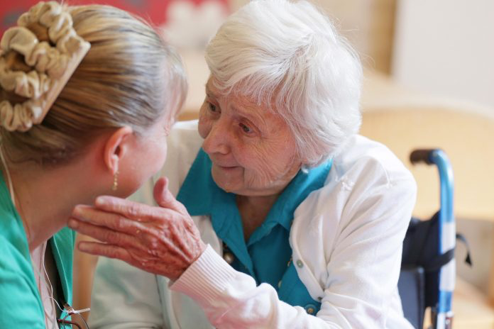
Lespakket Dementievriendelijk
https://www.youtube.com/watch?v=W2r7SLExRbM

Slide 2
Wat is dementie?
Dementie is de naam voor een combinatie van symptomen (een syndroom), waarbij de hersenen informatie niet meer goed kunnen verwerken.
Dementie is een verzamelnaam voor ruim vijftig ziektes. De meest voorkomende vorm van dementie is de ziekte van Alzheimer.
Bij dementie gaan de zenuwcellen in de hersenen kapot of doen ze het deels niet meer. Door deze afname van cellen functioneren de hersenen steeds minder goed.
In het begin van de ziekte vallen meestal de geheugenproblemen op. Later krijgt de persoon met dementie problemen met denken en taal en/of veranderingen in karakter en gedrag.
bron: Stichting Alzheimer Nederland
Les 1

Slide 3
Feiten over dementie

Slide 4
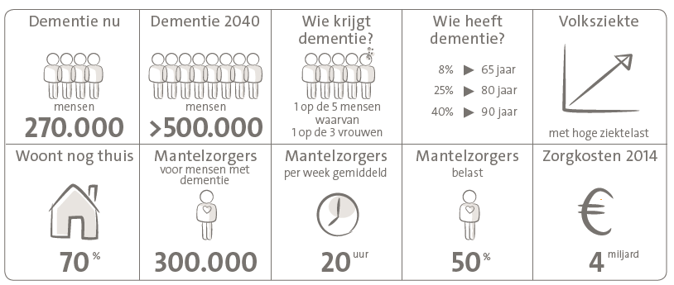
Dementie in onze maatschappij
Bron:CZ zorg

Slide 5
Context schets
Het aantal personen met dementie in 2016 in Nederland wordt geschat tussen de 254.000 en 270.000 personen.
Naar schatting 70.000 mensen met een diagnose van dementie verbleven in een verpleeghuis of andere zorginstelling.
Tegenover elke dementiepatiënt waren er in 2015 nog 41 werkenden. Dat aantal zal in 2040 nog maar 15 werkenden zijn.

Slide 6
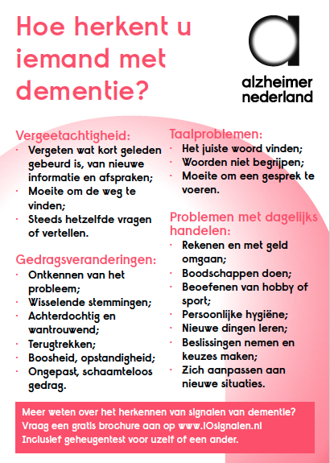
Herkennen van dementie
https://www.youtube.com/watch?v=ZcekW_p6WtM

Slide 7
10 kenmerken Dementie
1. Vergeetachtigheid
2. Problemen met dagelijkse handelingen
3. Vergissingen met tijd en plaats
4. Taalproblemen
5. Kwijtraken van spullen
6. Slecht beoordelingsvermogen
7. Terugtrekken uit sociale activiteiten
8. Veranderingen in gedrag en karakter
9. Onrust
10. Problemen met het zien

Slide 8
Contact leggen
https://vimeo.com/315530474/0416f367f2
Les 2

Slide 9
Omgangstips
https://vimeo.com/315530474/0416f367f2
Les 2

Slide 10
Wat kun jij doen?
Drink eens een kopje koffie bij een buurman of buurvrouw met dementie.
Maak samen een korte wandeling of laat samen de hond uit.
Houd je buur niet van wandelen? Misschien kunnen jullie samen in de tuin werken.
Bekijk samen foto's van vroeger of zing samen liedjes.
Help iemand met dementie om boodschappen te doen.
Neem iemand met dementie mee naar de sportvereniging of het buurthuis.

Slide 11
Hulpverlening contacten
https://vimeo.com/315603341/273978200c
Les 3

Slide 12
Mantelzorg
Zorgen voor een ouder
Zorgen voor je partner
https://www.youtube.com/watch?time_continue=1&v=asCWJApq1zo
https://www.youtube.com/watch?v=PZQUkPq5zEE
Les 3

Slide 13
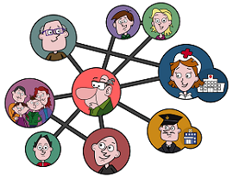
Omgeving partijen Dementie
Partijen die veelvuldig zichtbaar zijn:
familie, mantelzorg
dagopvang,
huisarts,
apotheek,
winkels,
restaurants,
verpleegkundigen,
thuiszorg,
verzekeraar,
agenten,
bibliotheek,
kapper,
gemeente,
ziekenhuis,
woning.
Les 3
https://vimeo.com/315603341/273978200c

Slide 14
Fasen in dementie en zorg / wonen
Mensen met dementie en hun naaste(n) doorlopen doorgaans een aantal fasen. In elke fase spelen weer andere vragen en thema’s een rol.
Thuiszorg
Verzorging
https://www.dementiezorgvoorelkaar.nl/themas/
Dagbesteding
Les 4

Slide 15
Film suggesties Dagbesteding, thuiszorg, zorgverlening
Dagbesteding
Zorgverlening
https://vimeo.com/315460170/7d8411d75d
Thuiszorg
https://vimeo.com/315600179/48050bc525
OF - https://vimeo.com/315604545/0fd247701a
https://vimeo.com/315527025/036c5b6898
Les 4

